Slide 1
Основы рационального природопользования.
Супиева Ж.А.

Slide 2
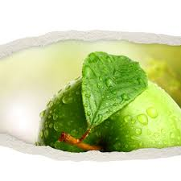
Блоки образовательного ресурса.
Природные ресурсы.
Антропогенное воздействие на природу.
Охрана природы и рациональное природопользование.

Slide 3
Природные ресурсы.
В первой половине XX века особое беспокойство вызывало очень быстрое истощение природных ресурсов и возможная потеря человечества, как вида, из-за полного исчерпания ресурсов.
Природные объекты и явления, которые человек использует в процессе труда, называются природными ресурсами.
Это:
1.Атмосферный воздух. 2.Вода.
3.Полезные ископаемые. 4.Почва.
5. Солнечная радиация. 6. Климат.
7. Растительность. 8.Животный мир.

Slide 4
Природно-экономическая классификация ресурсов.
минеральные
земельные
водные
Природные ресурсы
агроклиматические
биологические
рекреационные

Slide 5
Типы кадастров природных ресурсов.
Кадастр – систематизированный свод сведений, включающий качественную и количественную оценку объектов.
Экологические оболочки | Виды ресурсов | Виды кадастров
биосфера | растительный и животный мир | реакриационный лесной охотничье-промысловый
атмосфера | климатический ( континентальные, морские и т.д.) | агроклиматические, биоклиматические
гидросфера | водный | водный
литосфера | Земельный, полезные ископаемые | Земельный, полезные ископаемые

Slide 6
Классификация природных ресурсов по их исчерпаемости.
исчерпаемые
невозобновимые
относительно возобновимые
возобновимые
полезные ископаемые
лесные ресурсы;
плодородие почв;
некоторое минеральное сырье
растительный мир;
животный мир;
пресная вода

Slide 7
Классификация природных ресурсов по их исчерпаемости
неисчерпаемые
воды Мирового океана
атмосферный воздух
энергия земных недр
энергия ветра
энергия морских приливов и волн
солнечная энергия

Slide 8
Ресурсы – источники или предпосылки получения материальных благ.
Биологичес- кие:
все живые средооб-
разующие
компоненты природы.
Генетические:
сумма видов живой биоты.
Экологичес-кие:
обеспечивают экологи-
ческое равновесие в биосфере.
Продово-льственные:
ресурсы, пригодные для пищи.
Природные:
природные объекты и явления.
Экологичес-кого равновесия:
компоненты равновесия.
Антропоген-ные:
предметы, явления, условия, необходимые для существо
вания человечества.

Slide 9
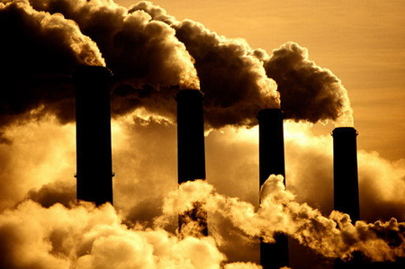
Антропогенное воздействие на природу.
«Природа не терпит неточностей и не прощает ошибок».
Р. Эмерсон
«Природу легче всего подчинить, повинуясь ей».
Ж.-И. Кусто
Человеческая деятельность, ведущаяся без научной основы, наносит колоссальный вред природным системам планеты.

Slide 10
Виды антропогенного воздействия на природу.
воздействие
стихийное
осознанное
деструк-тивное
хищни-чество
стабилизи-рующее
конструк-
тивное
нерациональное природопользование
рациональное природопользование

Slide 11
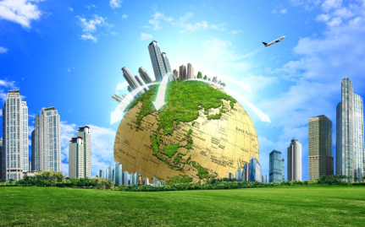
Основные способы воздействия человеческого общества на окружающую среду.
Изменение структуры земной поверхности:
создание искусственных озер и морей
изменение режима поверхностных вод
распашка степей
мелиорация
вырубка лесов.
Изменение состава биосферы и
круговоротов веществ:
сброс различных веществ
в водоемы
добыча полезных ископаемых
выброс различных веществ в
атмосферу
создание отвалов.

Slide 12
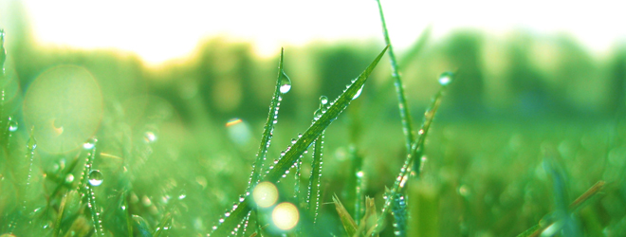
Основные способы воздействия человеческого общества на окружающую среду.
3. Изменения, вносимые в биоту:
истребление видов
интродукция видов животных и растений
выведение новых пород животных и сортов растений.
Изменение теплового баланса планеты.
Вывод: изменение окружающей среды в результате хозяйственной деятельности человека.

Slide 13
Основные типы загрязнения окружающей среды.
Антропогенное загрязнение
физическое
химическое
биологическое
тепловое;
шумовое;
электро – магнитное;
световое;
радиоактивное.
аэрозоли;
химичческие
вещества;
тяжелые металлы;
пестициды;
пластмассы.
биогенное;
микро-
биологическое;
генетическое.

Slide 14
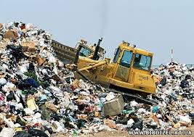
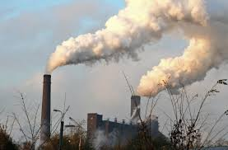
Классификация отходов по агрегатному состоянию.
отходы
твердые
жидкие
газообразные

Slide 15
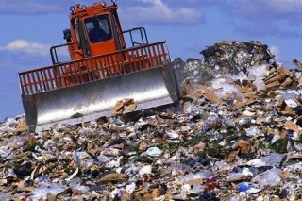
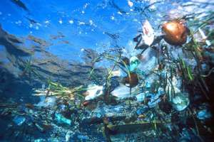
Основные виды отходов.
Бытовые.
Сельскохозяйственные.
Строительные.
Промышленные :
возвратные; безвозвратные.

Slide 16
Масштабы антропогенного воздействия на биосферу за год.
Извлечение из биосферы. | Поступление в биосферу.
Ископаемые – 100 млрд. тонн Металлы – 800 млн. тонн | Химические вещества – 100тыс. наименований. Синтетические материалы – 60 млн. тонн. Минеральные удобрения – 500 млн. тонн Пестициды – 5 млн. тонн Металлы – 50 млн. тонн Жидкий сток – 500 млрд. мᶟ Твердые отходы – 17,4 млрд. тонн СО2- 20 млрд. тонн SO2 – 150 млн. тонн

Slide 17
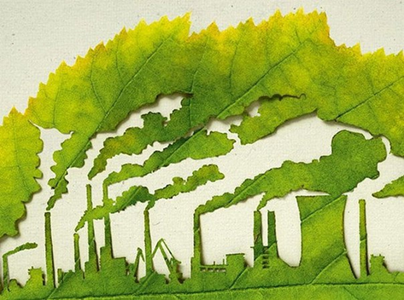
Охрана природы и рациональное природопользование.
«Природа не может перечить человеку, если человек не перечит её законам.»
А.И.Герцен

Slide 18
Охрана природы.
уровни организации экопроблемы меры охраны природы
живого
увеличение доли мутаций в генофонде популяций видов
диагностика различных химических препаратов;
разработка методов генетической и клеточной инженерии
Молекулярно-
генетический.
Популяционно-видовой.
исчезновение многих видов как результат антропогенных воздействий
создание охраняемых природных территорий;
составление списков редких видов.

Slide 19
Охрана природы.
изменение ландшафтов Земли под влиянием хозяйственной деятельности человека
организация национальных парков и биосферных заповедников
биогеоценоти-ческий
биосферный
разработка международных проектов по охране среды обитания;
очистка компонентов биосферы;
разведение лесов и восстановление почв
загрязнение атмосферы гидросферы;
разрушение озонового слоя;
ветровая эрозия почв

Slide 20
Стратегия выживания человечества.
Принципы гармоничного взаимодействия человека и природы.
энергосбережение
ресурсосбережение
регулирование численности населения
уменьшение загрязнения окружающей среды
отказ от потребительского подхода к природе

Slide 21
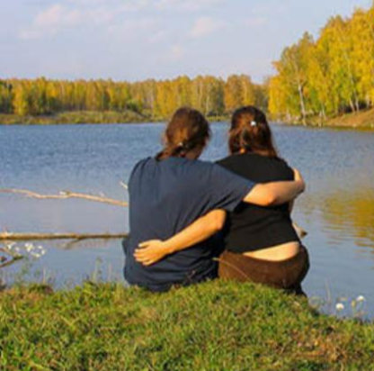
Меры улучшения качества окружающей среды.
Мероприятия:
Технологические –
Разработка новых технологий.
Строительство очистных сооружений.
Замена современного топлива.
Электрификация производства, быта, транспорта.
2. Экономические –
Инвестиции в новые экологические технологии.

Slide 22
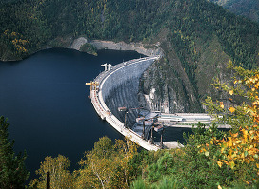
Меры улучшения качества окружающей среды.
3. Правовые –
Разработка законодательных
актов по защите окружающей среды.
4. Архитектурно-планировочные –
Организация санитарно-защитных зон.
Рациональная планировка
предприятий и жилых зон.
Озеленение населенных зон.
Инженерно-организационные –
Организация рациональной
работы транспорта и предприятий.

Slide 23
Основные аспекты рационального природопользования.
Изучение ресурсов (получение достоверных сведений):
Учет и оценка.
Прогноз развития.
Разработка системы
управления и использования.
Охрана ресурсов
(обеспечение качественных
и количественных
показателей):
Поддержание продуктивности.

Slide 24
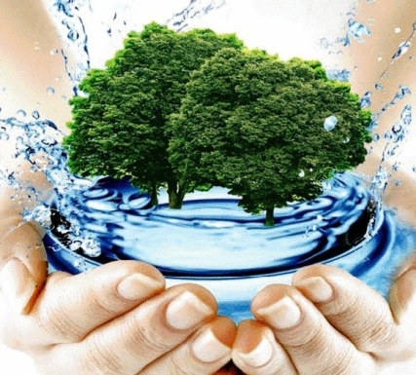
Основные аспекты рационального природопользования.
3. Освоение ресурсов (внедрение передовых технологий
добычи):
Эффективность и экономичность
комплексных схем добычи и
переработки природного сырья.
4. Преобразование ресурсов
(изменение характеристик при
оптимизации параметров):
Количественное и качественное
обогащение.

Slide 25
Итог. Умозаключения.
Воздействуя на природу, человек не всегда соизмеряет свои действия с возможностями биосферы.
«Не будем, однако, слишком обольщаться нашими победами над природой. За каждую такую победу она нам мстит. Каждая из этих побед имеет, правда, в первую очередь, те последствия, на которые мы рассчитывали, но во вторую и в третью очередь совсем другие, непредвиденные последствия, которые очень часто уничтожают значение первых».
Ф.Энгельс

Slide 26
Материалы, используемые для оформления.
http://neftegaz.ru/images/zemlya.jpg
http://cs411517.vk.me/v411517165/717/urn80xm7TBE.jpg
http://www.business-vector.info/wp-content/uploads/2014/03/eco-3.jpg
https://encryptedtbn3.gstatic.com/images?q=tbn:ANd9GcRkpV9Zo2yBGoP1Pc1ZgEL0aqluW4CO-KVQAsvAcZrTfUCRG29K
https://encryptedtbn1.gstatic.com/images?q=tbn:ANd9GcQmQBuSDwCRLFNQz66kXKWKOSFU4ycVPbCEUfLtWjIq9dgKZrJF
https://encrypted-tbn0.gstatic.com/images?q=tbn:ANd9GcTGqIcjD96iv4Za9fmACOJ-o72RAL5gd7Xzv31jKEtGEmIzG7PO1A
http://neftegaz.ru/images/bakterii.jpg
http://zeleneet.com/media/2013/02/28833-320x213.jpg
http://ecoportal.su/images/news/53556.jpg
http://www.bstu.by/uploads/images/%D0%A4%D0%B8%D0%BB%D1%8C%D1%82%D1%80.jpg
http://fs.4geo.ru/get/news/image/804320136_large.JPEG
http://www.topauthor.ru/uploads/201308/original/5335c5773305946606d23bac886130e3.jpeg
http://cdn4.img22.ria.ru/images/16472/76/164727675.jpg
http://astro.wx1.ru/img/astro_1237143655_1
https://encryptedtbn1.gstatic.com/images?q=tbn:ANd9GcRCF_gqUtpEJGjzjNjGAbC9OBP0i-gJ1n6JEr8H3nMtHmMtEGOw

